Slide 1
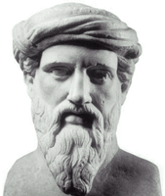
Pytagoras
pochádzal z ostrova Samos

Slide 2
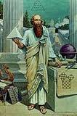
Pytagoras
žil okolo roku 500 pred naším letopočtom (starovek),
je najznámejším gréckym matematikom,
astronóm,
akustik,
filozof,
v juhotalianskom meste Krotón
založil vlastnú školu, ktorá bola
zároveň aj náboženským spolkom.

Slide 3
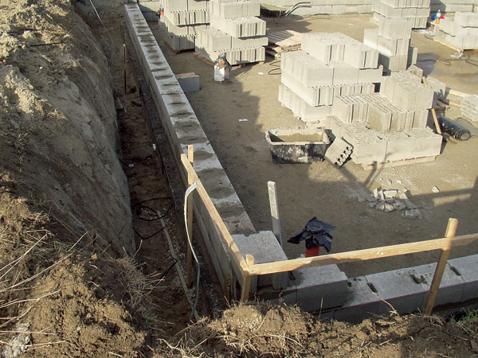
Už Egypťania pri vytyčovaní pravých uhlov svojich stavieb zostrojovali pravouhlý trojuholník so stranami 3, 4 a 5, rovnako, ako dnešní murári.
5 dm
3 dm
4 dm
Pytagoras a jeho žiaci však túto poučku dokázali a našli spôsob, ako určiť všetky pravouhlé trojuholníky s celočíselnými dĺžkami strán.

Slide 4
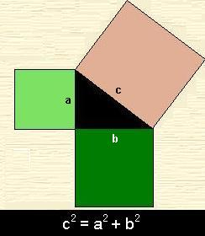
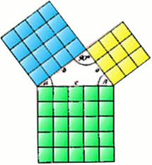
Pytagorova veta
V každom pravouhlom trojuholníku
sa súčet obsahov štvorcov nad oboma odvesnami rovná obsahu štvorcu nad preponou.
Pytagorejské pravouhlé trojuholníky
napr: (3, 4, 5), (6, 8, 10), ...
(5, 12, 13), (10, 24, 26), ...
(8, 15, 17), (16, 30, 34)...

Slide 5
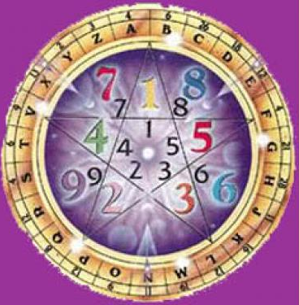
Pytagoras a číslo
pokúsil sa vystihnúť harmóniu sveta, jeho symetriu a úmernosť pomocou číselných vzťahov,
číslo sa preňho stalo základom všetkého,
zvláštny význam pripisoval číslu 10,
ktoré je súčtom čísel 1, 2, 3 a 4.

Slide 6
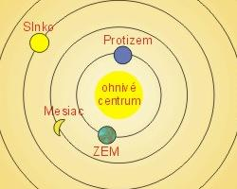
Pytagoras a astronómia
Podľa Pytagorových predstáv Zem, Slnko a všetky planéty obiehajú okolo centrálnej ohnivej gule.
Tak Pytagoras po prvý krát pripustil pohyb Zeme.

Slide 7
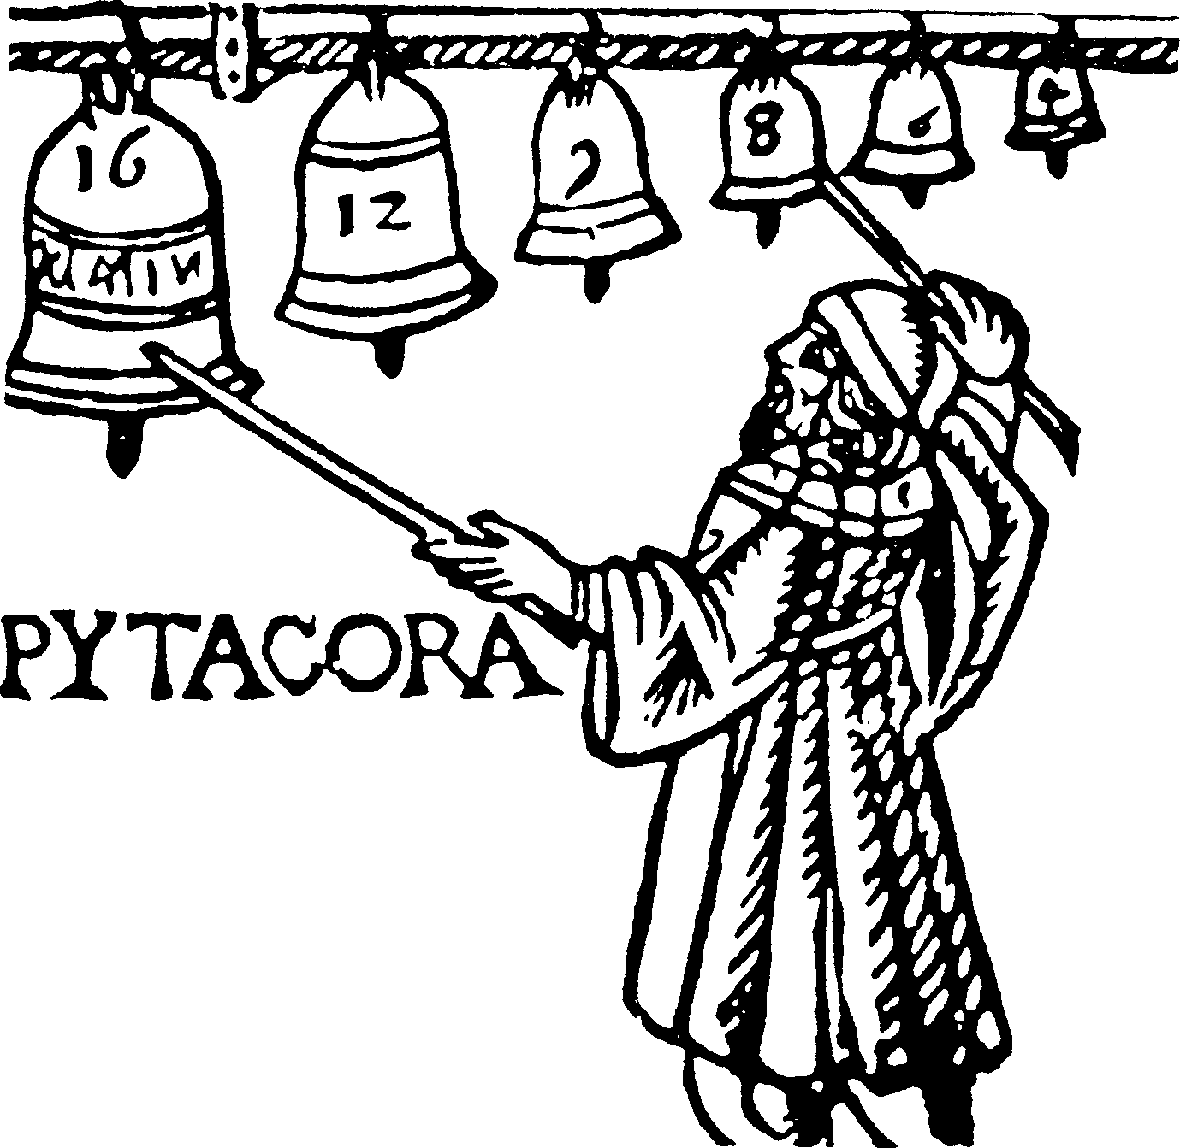
Pytagoras a hudba
traduje sa, že keď prechádzal okolo kováčskej dielne, zaujalo ho, ako kladivá, ktorými otroci búšili do nákov, vydávajú zvonivý, harmonický súzvuk, pátral po príčine a ukázalo sa, že hmotnosti kladív sú v pomere 6: 8: 9: 12,
Pytagoras potom experimentoval
i so strunami a píšťalami rôznych
dĺžok a stal sa zakladateľom
hudobnej harmónie.

Slide 8
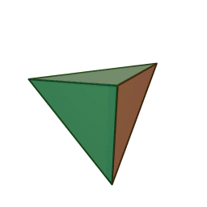
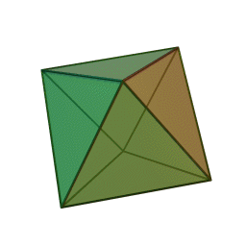
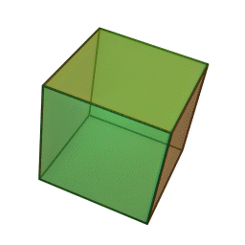
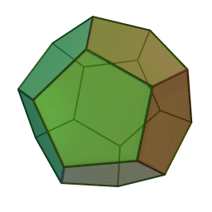
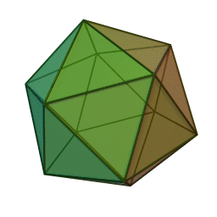
Pravidlené mnohosteny
Pytagoras a jeho žiaci skúmali pravidelné mnohosteny: štvorsten, osemsten, dvadsaťsten a dvanásťsten a im odpovedajúce živly (oheň, voda, zem, vzduch, vesmírna substancia = éter).

Slide 9
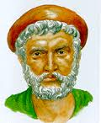
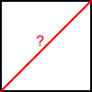
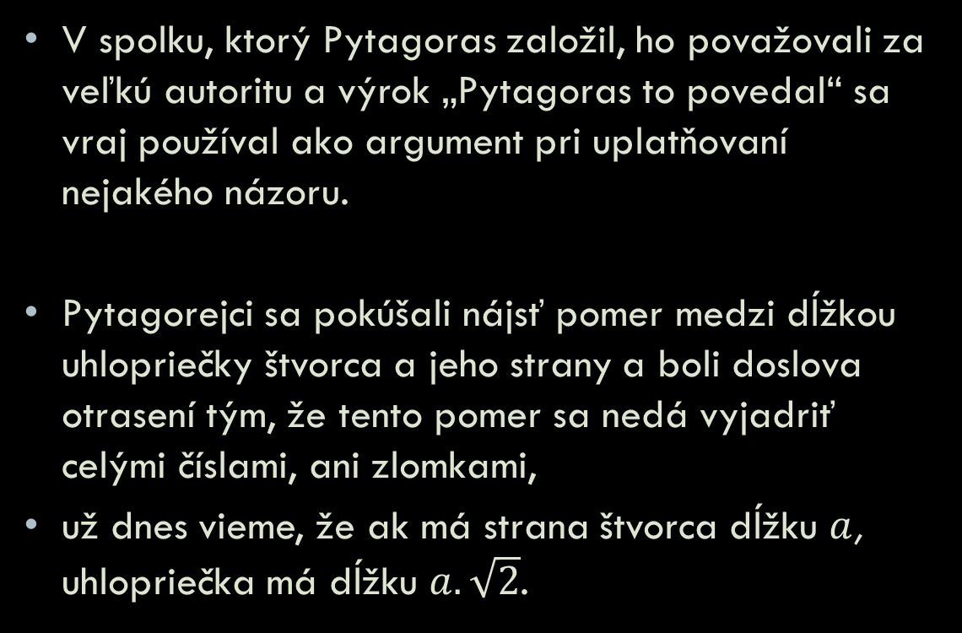
Zaujímavosti
V spolku, ktorý Pytagoras založil, ho považovali za veľkú autoritu a výrok „Pytagoras to povedal“ sa vraj používal ako argument pri uplatňovaní nejakého názoru.
Pytagorejci sa pokúšali nájsť pomer medzi dĺžkou uhlopriečky štvorca a jeho strany a boli doslova otrasení tým, že tento pomer sa nedá vyjadriť celými číslami, ani zlomkami,
už dnes vieme, že ak má strana štvorca dĺžku $a$, uhlopriečka má dĺžku $a.\sqrt{2}$.

Slide 10
Zdroje
http://www.avozarm.sk/ObZip/eok10.JPG
http://upload.wikimedia.org/wikipedia/commons/c/c1/Pythagoras_with_bells.png
http://www.getskills.com/mediagallery/article_photogal/image/blog/types/A/202.jpg
http://sk.wikipedia.org/wiki/Pytagoras_zo_Samu
https://encrypted-tbn3.gstatic.com/images?q=tbn:ANd9GcQCgWCg4W2vgv83qWvMtrEpugk6nWMPz9NLDuDRTnGGlavDhMkuUA

